Slide 1
Java : les bases Présentation du langage

Slide 2
Plan de la séance
Un langage à part entière
La plateforme Java
Code compilé et machine virtuelle
Programme Java ?
Editions Java
Editions Java SE (Standard Edition)

Slide 3
Un langage à part entière
Langage défini à partir de 1990 par Sun Microsystem.
Adapté aux environnements de travail en réseau
Gestion d’informations de natures variées (texte, données numériques, informations sonores et graphiques)
Langage objet.
S’appuie sur la syntaxe C/C++.
Langage de haut niveau qui évite au programmeur les difficultés du langage C++.
S’inspire des concepts introduits par Smalltalk.
Langage indépendant de la plate-forme.
Doit beaucoup au succès d’Internet.

Slide 4
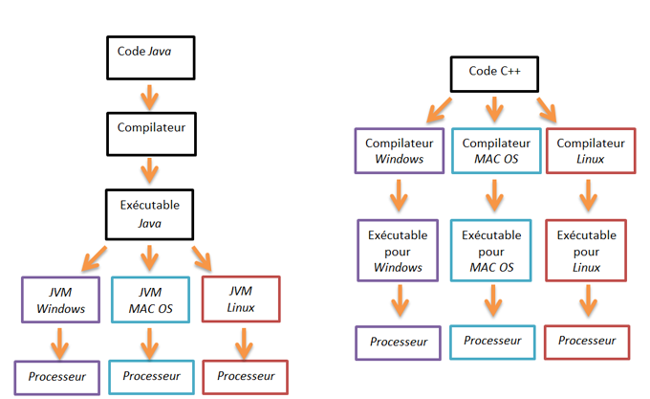
La plateforme Java : Code compilé et machine virtuelle
Langage classique
Bytecode
Une JVM par OS = portabilité

Slide 5
La plateforme Java : Code compilé et machine virtuelle
Le compilateur Java ne produit pas du code-machine mais un code intermédiaire : le bytecode.
Ce code est interprété à l'exécution, par la machine virtuelle.
La commande java Test (dans une fenêtre « invite de commande » sous windows) :
lance la JVM en lui passant en paramètre la chaîne de caractère Test,
la JVM charge la classe Test (class loader),
démarre sa méthode de classe public main.

Slide 6
La plateforme Java : programme Java
En programmation objet, un programme n’est exécutable que s’il est défini à l’intérieur d’une classe.
A l’exécution du code compilé d’une classe, la JVM exécute la méthode de classe main (si elle est présente).
Public class Test {
}
public static void main(String[] args) {
}

Slide 7
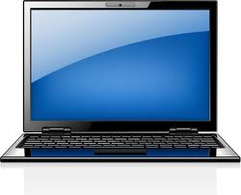
La plateforme Java : application Java
Compilation et exécution :
Test.java
Je m'appelle DURAND
Je travaille à OUTILS JAVA SA
Test.class
bytecode (main)
Compilation
javac [options] Test.java
Exécution
java [options] Test
Processeur Java : Java Virtual Machine

Slide 8

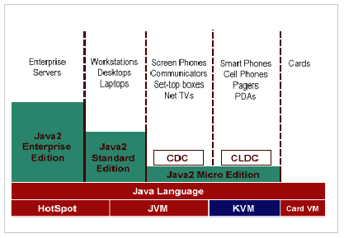
La plateforme Java : Editions Java
J2SE est destiné aux applications standard => Java SE (Standard Edition)
J2EE est destiné aux applications entreprise => Java EE (Enterprise Edition => web)
J2ME est destiné aux applications mobiles => Java ME (Micro Edition)

Slide 9
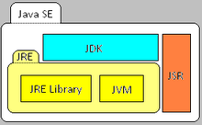
La plateforme Java : Versions Java SE
Java SE (Standard Edition) contient les classes et concepts de bases de la plateforme Java :
Les Java Specification Requests (JSR), constituant les spécifications de la version considérée;
Un Java Development Kit (JDK), contenant les bibliothèques logicielles;
Un Java Runtime Environment (JRE), contenant l’environnement d’exécution, donc la JVM (compris de base dans le JDK).

Slide 10
La plateforme Java : Versions Java SE
2014 | Java SE 8 : nom de code Kenaï (Lambdas, stream, JavaFX…)
2019 | Java SE 11 : amélioration Lambdas, client HTTP (LTS)
2021 | Java SE 17 : classe scellées, pseudo-aléatoire amélioré (LTS)
2023 | Java SE 20 : Scoped values, Record Pattern…

Slide 11
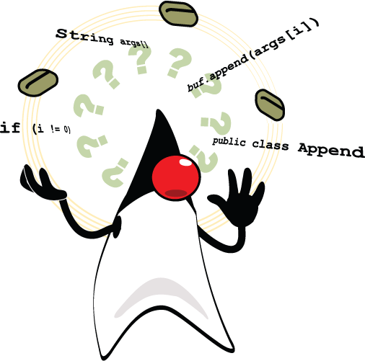
Présentation du langage
Questions ?

